Slide 1
Дистанционное обучение Муниципальное автономное учреждение дополнительного образования Дом детского творчества Малышевского городского округа
Работы учащихся кружков «Планета Лего», «Лего-городок»
Педагог дополнительного образования
Анастасьева Татьяна Ильинична

Slide 2
«Лего» – умная игра,
Завлекательна, хитра. Интересно здесь играть, Строить, составлять, искать! Приглашаю всех друзей «Лего» собирать скорей. Там и взрослым интересно:
В «Лего» поиграть полезно!

Slide 3
Степан Белошейкин

Slide 4
Семен Гурьев

Slide 5
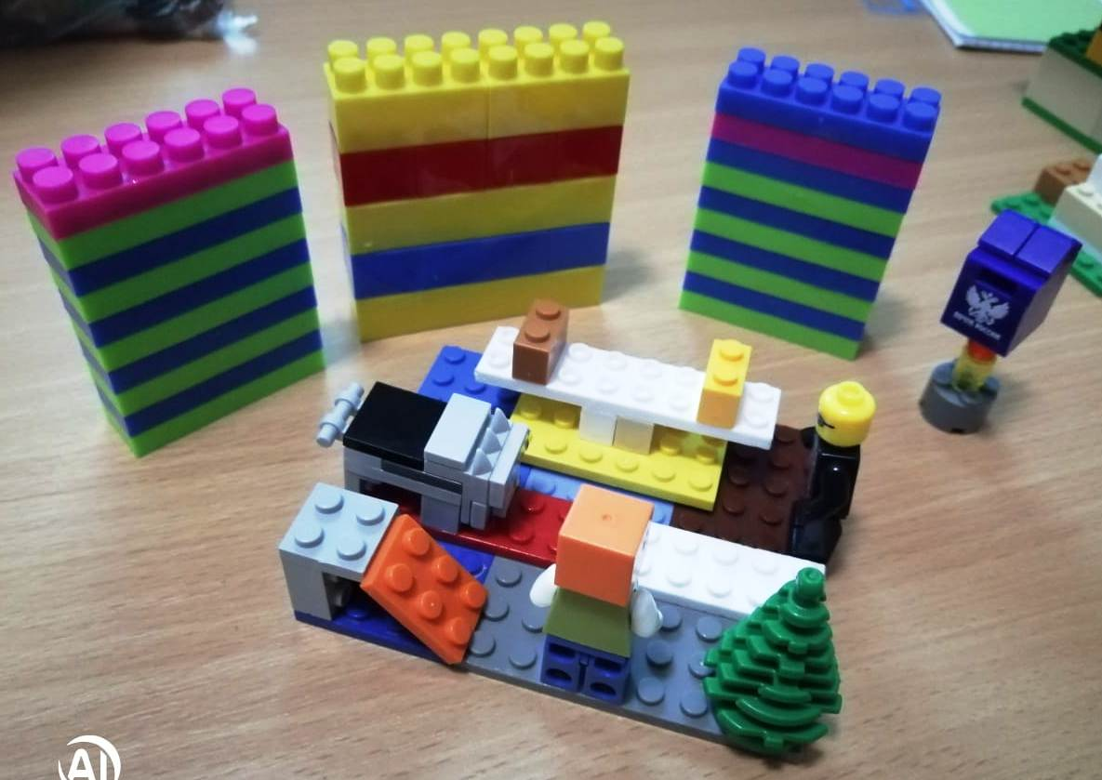
Максим Катунин

Slide 6
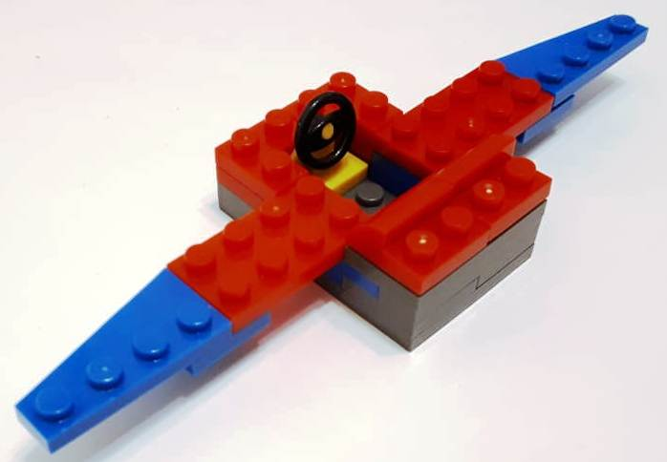
Святослав Можегов

Slide 7
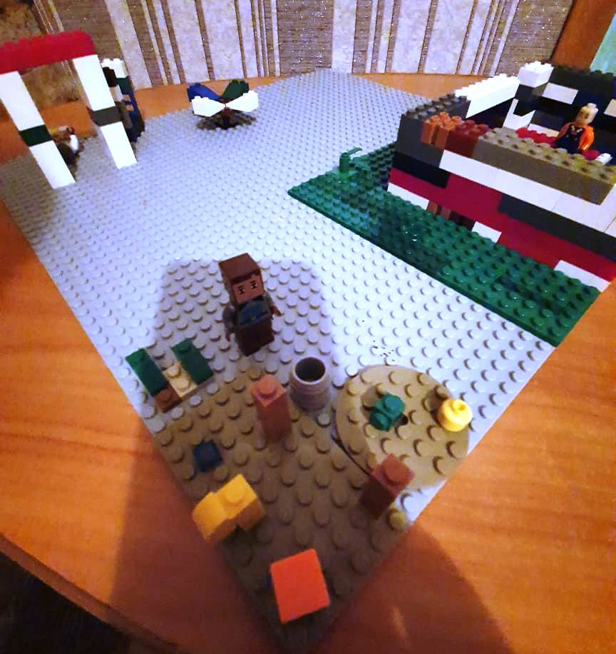
Семен Гурьев

Slide 8
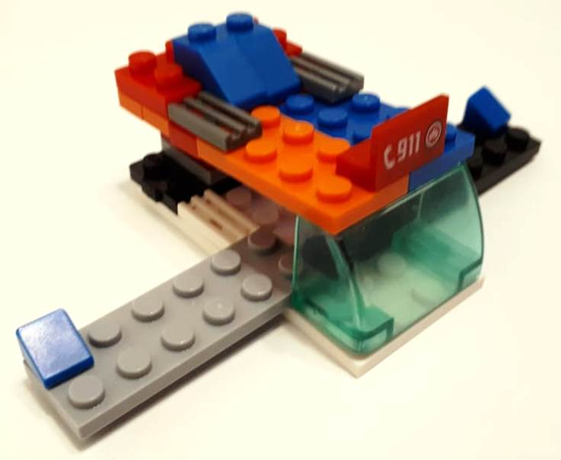
Святослав Можегов

Slide 9
Семен Гурьев

Slide 10
Семен Гурьев

Slide 11
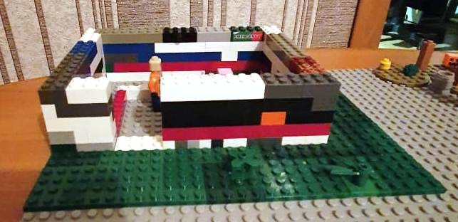
Семен Гурьев

Slide 12
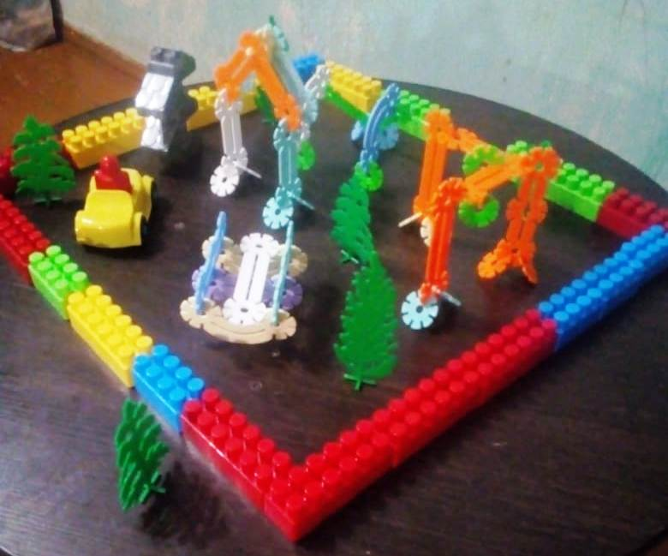
Михаил Агарин

Slide 13
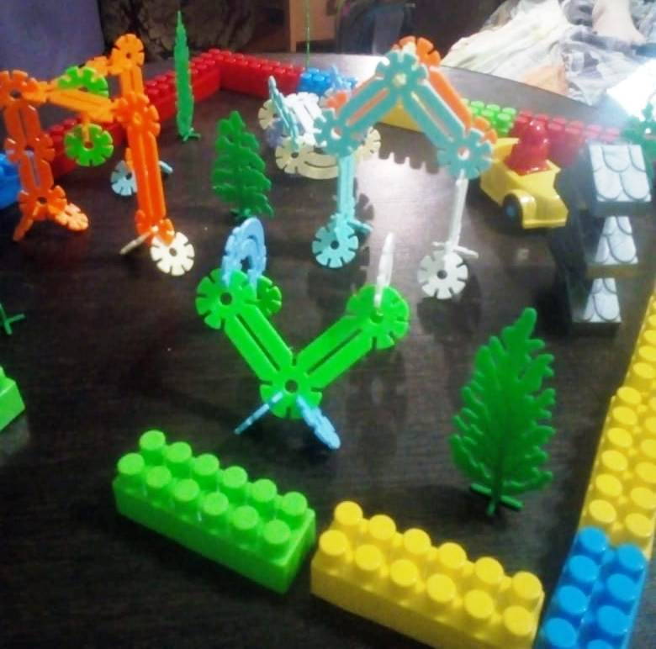
Михаил Агарин

Slide 14
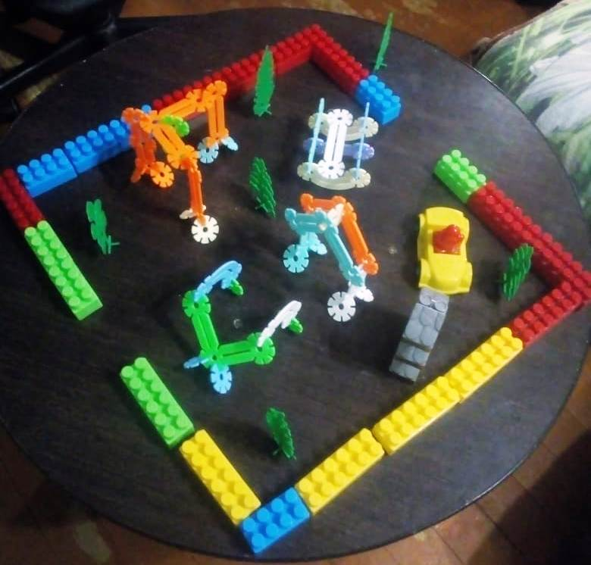
Михаил Агарин

Slide 15
Михаил Агарин

Slide 16
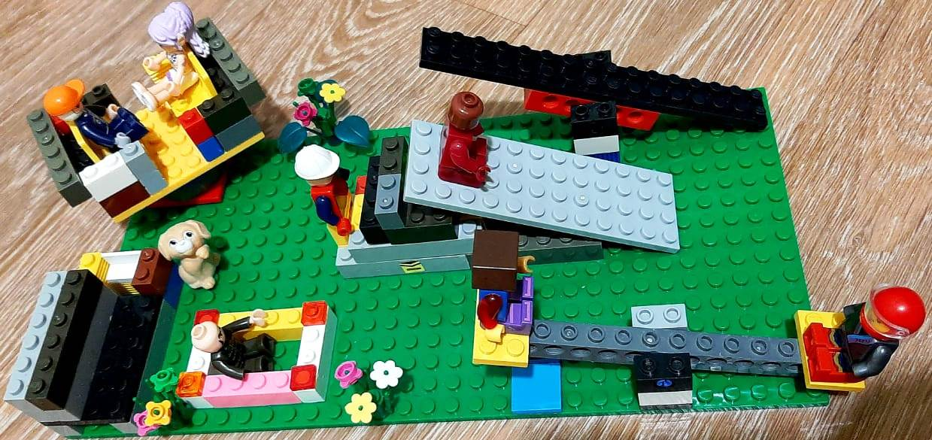
Савелий Лысых

Slide 17
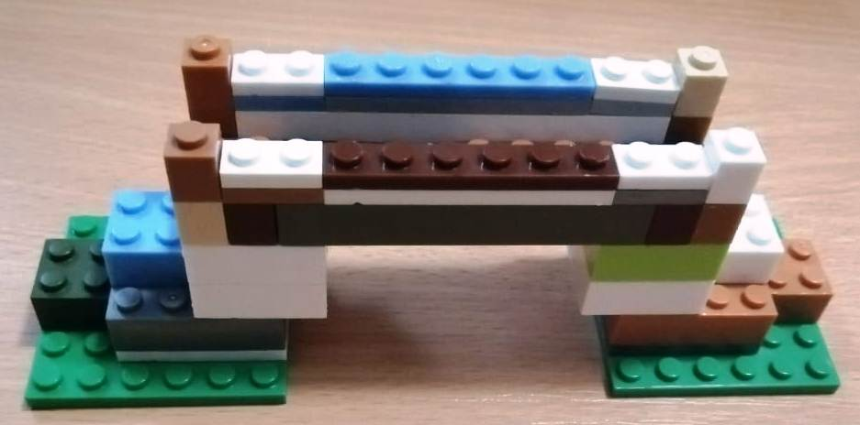
Максим Катунин

Slide 18
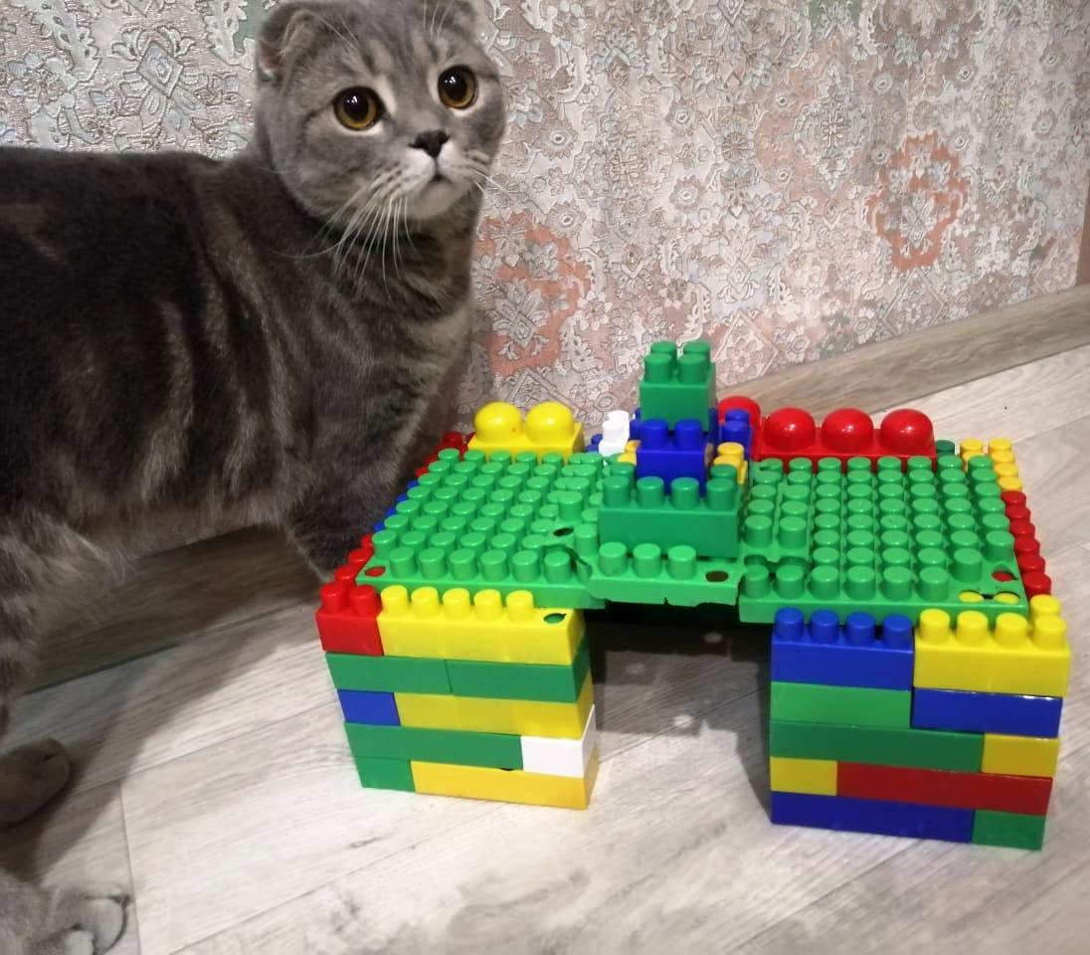
Тимур Кашапов

Slide 19
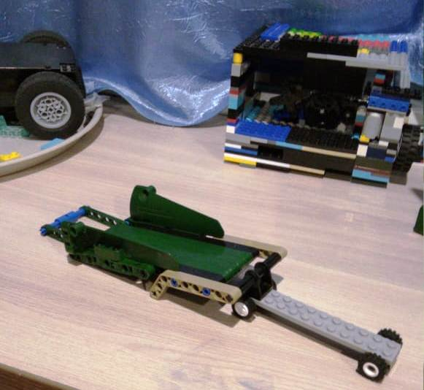
Михаил Коротков

Slide 20
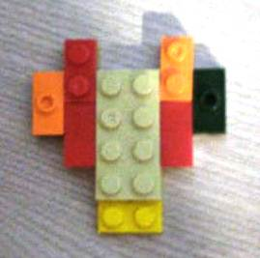
Михаил Коротков

Slide 21
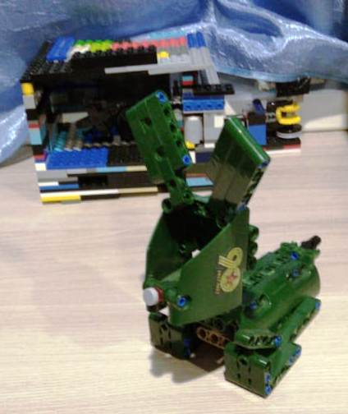
Михаил Коротков

Slide 22
Савелий Лысых

Slide 23
Савелий Лысых

Slide 24
Святослав Можегов

Slide 25
Святослав Можегов

Slide 26
Святослав Можегов

Slide 27
Святослав Можегов

Slide 28
Святослав Можегов

Slide 29
Святослав Можегов

Slide 30
Александр Мурашкин

Slide 31
Алексей Стенин

Slide 32
Семен Халиков

Slide 33
Семен Халиков

Slide 34
Никита Хамьянов

Slide 35
Спасибо за внимание !
Педагог дополнительного образования
Анастасьева Татьяна Ильинична
декабрь 2020 г.

